Slide 1

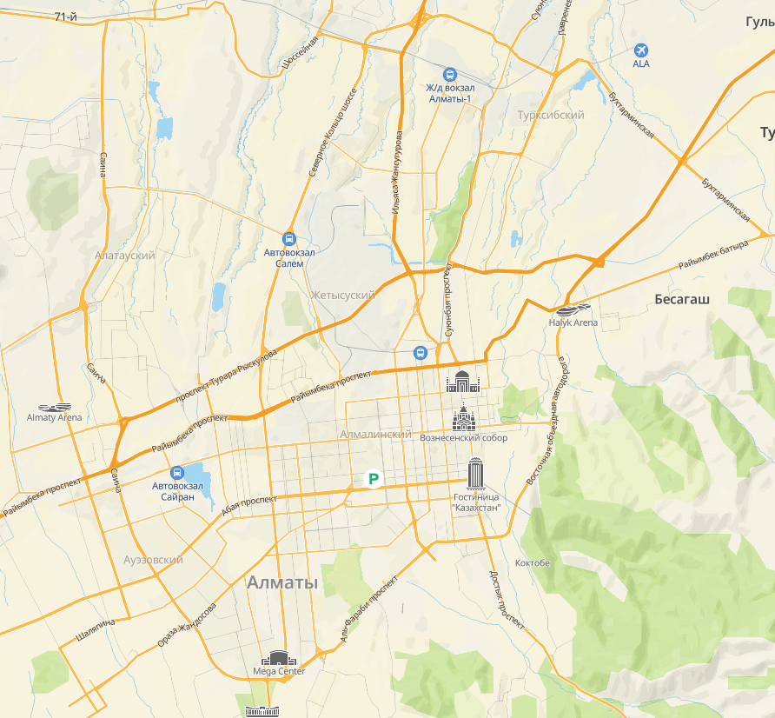
ПРЕДЛОЖЕНИЯ ПО ВЫДЕЛЕННЫМ ПОЛОСАМ ДЛЯ АВТОБУСОВ И БРТ
Поэтапное создание непрерывного каркаса (BUS LANE) для приоритета автобусам
ЭФФЕКТ
Обеспечение связанности скоростных линий
Оптимизация подвижного состава
Сокращение интервала движения
Существующие автобусные полосы
Существующие линии БРТ
Строительство линии БРТ
Проект выделенных полос

Slide 2
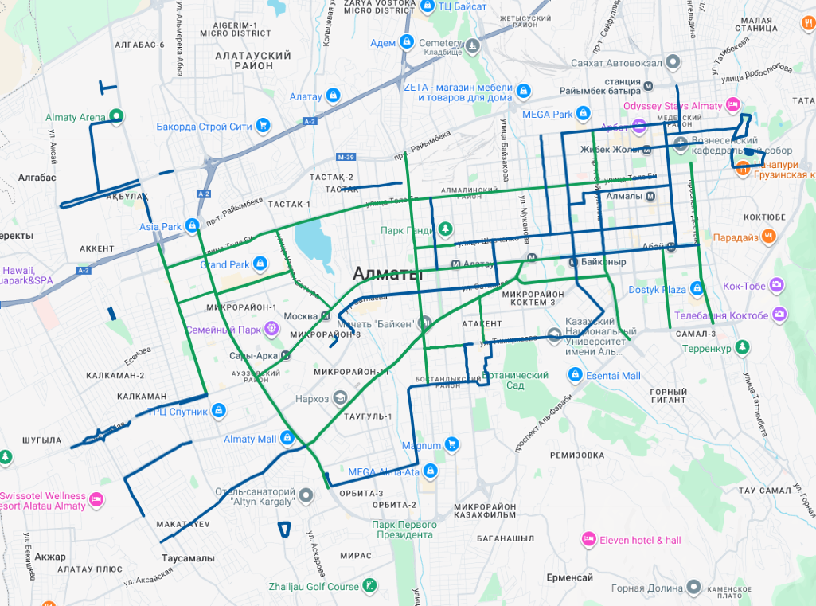
РАЗВИТИЕ МИКРОМОБИЛЬНОСТИ
В 2026 году планируется:
Обустроить не менее 55 км велополос путем нанесения разметки вдоль дорог
Обустроить порядка 200 специальных парковок для самокатов
Обеспечить установку единых номерных знаков увеличенного формата
Запустить телеграмм бот для принятия жалоб и обращений от горожан

